Slide 1
Einführungsveranstaltung
Master of Science in Business Administration Major Corporate/Business Development

Slide 2
Programm
Zeit | Ort | Information
08:30 Uhr | Raum 0027 | Begrüssung Prof. Dr. Dietmar Kremmel
08:30 – 09:30 Uhr | Raum 0027 | Schulung Datenbank Recherche Mirjam Idrissou
09:30 – 10:00 Uhr | Bibliothek | Einführung in die Bibliothek Mirjam Idrissou
10:00 – 10:20 Uhr |  | Pause
10:20 – 10:55 Uhr | Raum 0027 | Einführung durch die Studiengangsleitung Prof. Dr. Dietmar Kremmel - Überblick über Studium/Studienkonzept - Merkpunkte zum erfolgreichen Studium
11:00 – 11:20 Uhr | Raum 0027 | Vorstellung Career Center – Leiterin Katrin Meier Alumni – Nicola Diebold
11:20 – 11:35 Uhr | Raum 0027 | Vorstellung der studentischen Organisationen FEST students.fhsg
11:35 – 12:00 Uhr | Raum 0027 | Administrative Einführung / kurzer Rundgang durchs FHS-Zentrum Damaris Hübner, Leiterin Studienadministration Lehre Katharina Brühwiler, Studienadministration konsekutiv Master
12:00 – 13:00 Uhr | Aula | Kennenlern-Apéro
13:15 – 13:45 Uhr | Raum 0027 | Einführung eLearining und Tools im FBWI & Vorstellung Teams Hansruedi Tremp

Slide 3
Herzlich Willkommen an der OST
Ein besondere Tag – Start des Studiums unter besonderen Bedingungen
Aus drei wurde eins !
Am 1. September 2020 wurde aus der FHS St. Gallen, der HSR Rapperswil und der NTB Buchs die OST - Ostschweizer Fachhochschule mit je einem Campus in Buchs, Rapperswil und St. Gallen.

Slide 4
Unsere Vision
Qualifikation der Absolvierenden für die Übernahme von Positionen mit gesamtunternehmerischer Managementverantwortung.
Erfolgreiche Ausübung von Führungsfunktionen in anspruchsvollen, komplexen Kontexten.

Slide 5
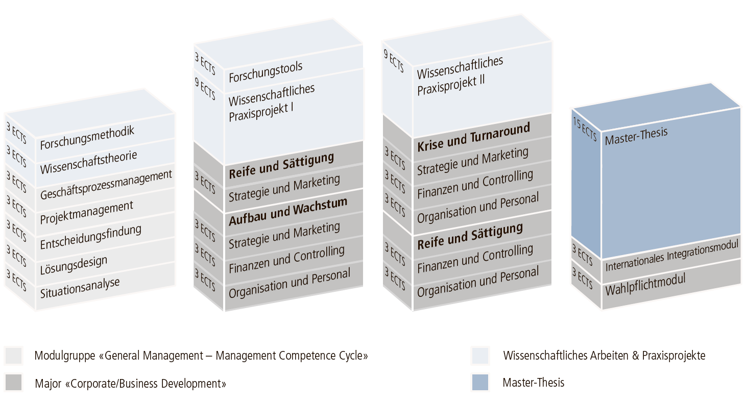
Eckpunkte des Studiums

Slide 6
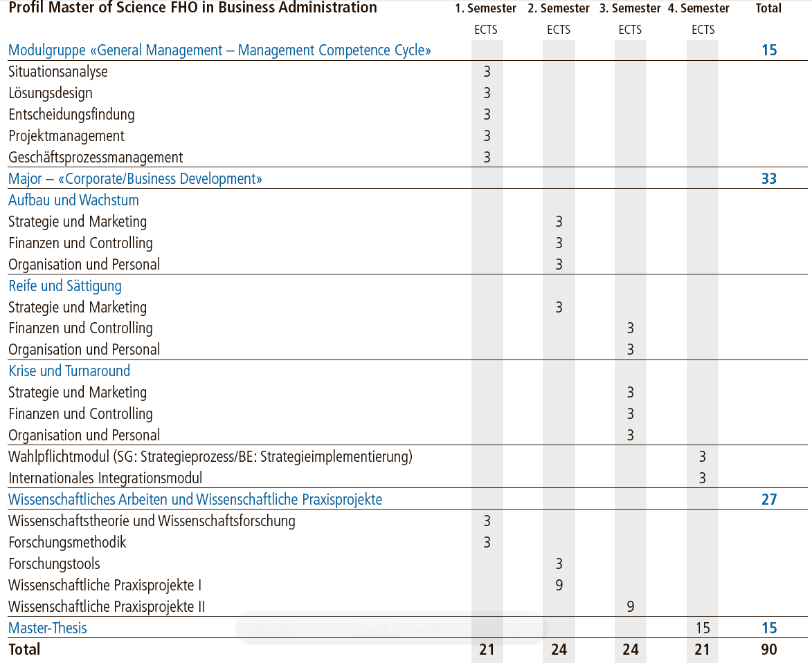

Slide 7
Modulbewertungen / Leistungsnachweise (vgl. SPO unter „Information“ auf Lernplattform)
Schriftliche, mündliche Prüfungen; schriftliche Arbeiten, Präsentationen, Referate; Projektarbeiten, Master-Thesis
Versäumte Leistungsnachweise ohne wichtigen Grund (Krankheit, Unfall, Todesfall in Familie) → Note „1“
Eine Wiederholungsmöglichkeit bei Nichtbestehen
Gruppenarbeiten: Einzelbewertung von Studierenden möglich (Vermeidung Trittbrettfahrer Problematik)

Slide 8
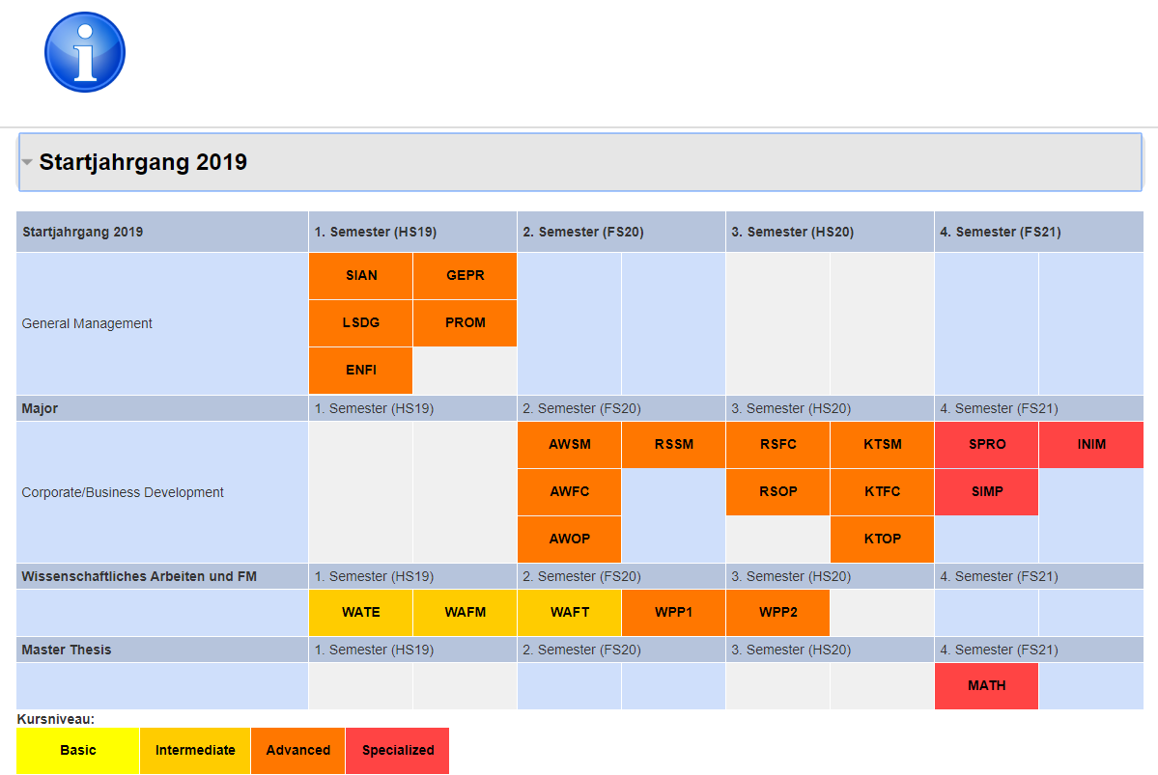
Organisatorisches - Moodle
Wichtige Informationen:
Stundenplan, SPO, Ausführungsbestimmungen, Termine etc.

Slide 9
Organisatorisches
Lehrbeurteilung → wichtig für Qualitätsverbesserung → formell (Fragebogen) bzw. informell (Gesprächsrunde mit Dozierenden/Studiengangleitung)
Verbesserungsvorschlagswesen → Schwachstelle skizzieren und möglichen Lösungsansatz formulieren (formlos) → Abgabe bei Katharina Brühwiler → Bei gutem Vorschlag winkt ein Mensa-Gutschein

Slide 10
Organisatorisches
Ansprechpartner:
Studienleitung: Prof. Dr. Dietmar Kremmel Tel. 071 226 13 89 dietmar.kremmel@ost.ch Sprechstunde während dem Semester: nach Vereinbarung
Leitung Studienadministration: Damaris Hübner damaris.huebner@ost.ch
Katharina Brühwiler Hauptansprechpartnerin für Master-Studierende Tel. 071 226 15 38 katharina.bruehwiler@ost.ch
Weitere Ansprechpartner in der Studienadministration aus dem Fachbereich Wirtschaft Monika Meier monka.meier@ost.ch

Slide 11
Master-Abschluss: Gemeinsam zum Erfolg
Mit dem Master-Studium haben wir (Studierende und Dozierende) ein gemeinsames grosses Ziel.
Das heisst für uns alle
Dinge zum ersten (dreizehnten) Mal zu tun
Eine steile Lernkurve zu haben
Sich aktiv einzubringen, voneinander zu lernen
Die „extra Meile zu gehen“
Grosse (Entwicklungs-)Chancen vorfinden
Dass nur durch ein konstruktives Zusammen- wirken Grossartiges entstehen kann

Slide 12
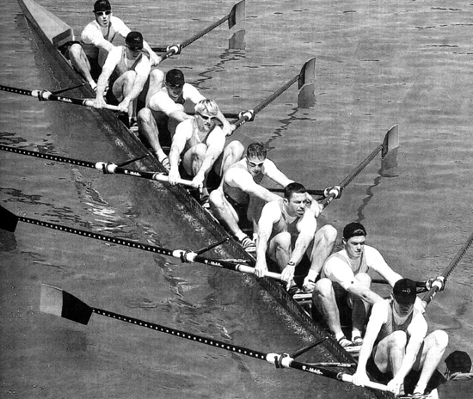
Gemeinsam zum Erfolg
Das können Sie von uns erwarten
Vermittlung von aktuellem „State-of-the-art“ Wissen
Hoher Anwendungs- und Praxisbezug
Top motivierte, gut vorbereitete Dozierende
Hohe Lern- und Verbesserungsbereitschaft
Ein offenes Ohr für Ihre Anliegen

Slide 13
Gemeinsam zum Erfolg
Das erwarten wir von Ihnen
Hohe Lernbereitschaft
Aktives Engagement und Mitwirkung im Unterricht
Eigeninitiative und Selbständigkeit: Aneignung eines nennenswerten Anteils des Lernstoffes im Selbststudium
Präsenz bei den Veranstaltungen
Förderung einer positiven Master-Kultur

Slide 14
Klassenprofil
Gesamtzahl Studierende: 45 Studierende davon
16 weiblich (36%)
29 männlich (64%)
Durchschnittsalter: 28 Jahre
Bachelor-FH: 21 FHS St.Gallen, 10 ZHAW, 3 FH Vorarlberg, 3 HTW Chur, 2 HWZ, 1 HSLU, 1 FHNW, 1 FH Oberösterreich, 1 Ecole Hotelier Lausanne, 1 Goethe Universität Frankfurt, 1 Hochschule Ravensburg
Master-Studium direkt im
Anschluss an das Bachelor-Studium: 19 Studierende (42%)

Slide 15
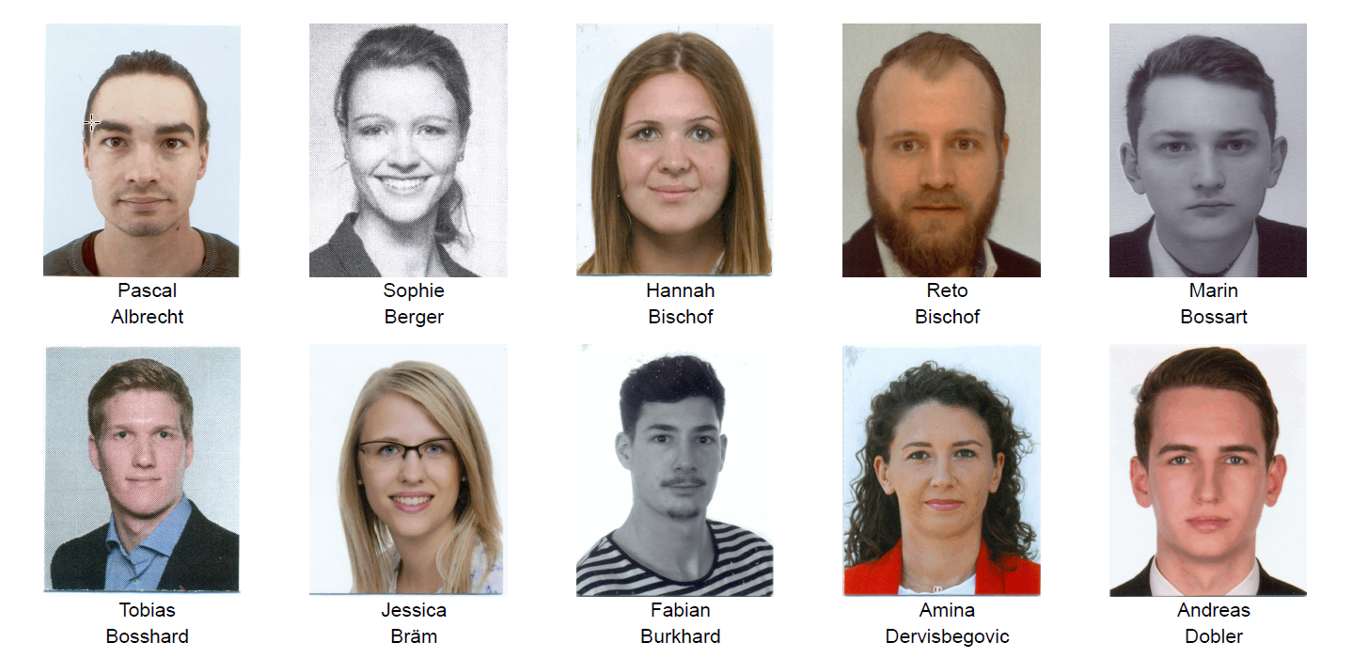
Klassenprofil

Slide 16
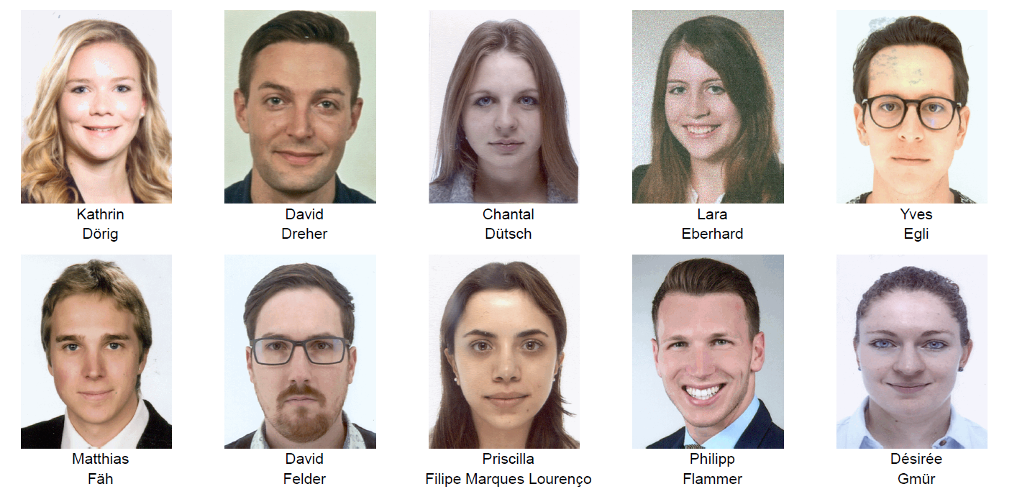
Klassenprofil

Slide 17
Klassenprofil

Slide 18
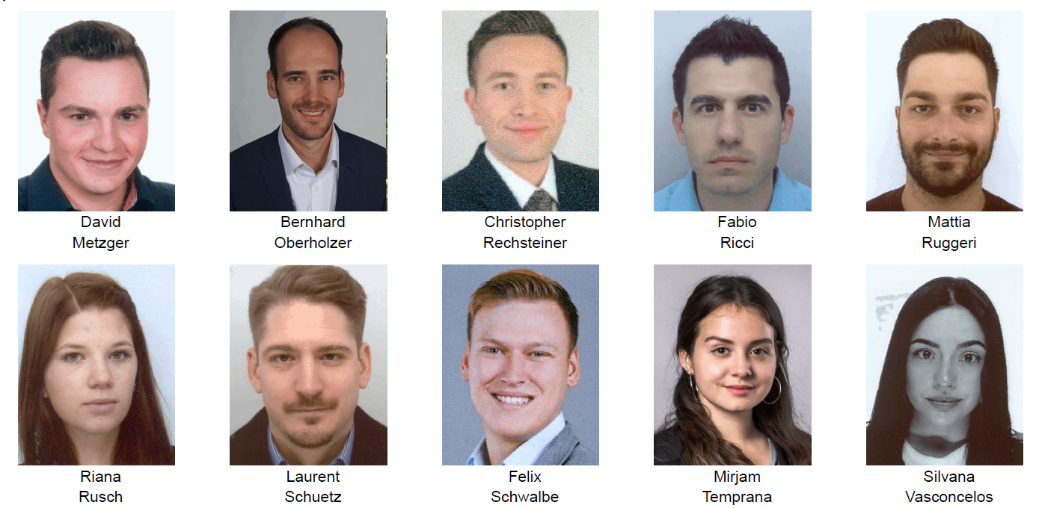
Klassenprofil

Slide 19
Klassenprofil

Slide 20
Schutzkonzept OST
Prinzipien und Grundsätze zum Herbstsemester 2020/21 unter Covid19-Bedingungen
Betriebsinterne Massnahmen müssen von allen Mitarbeitenden, Studierenden, Teilnehmenden von Weiterbildungen, Besucher/innen der OST sowie für alle Personen, die sich an der OST aufhalten, umgesetzt werden.
Händehygiene: regelmässiges Händewaschen entsprechend den Empfehlungen des BAG.
Distanz halten: alle halten 1.5m Abstand zueinander.
Maskenpflicht, wenn die Distanz nicht eingehalten werden kann.
Es erfolgt eine regelmässige Reinigung von Oberflächen und Gegenständen.
Personen mit Krankheitssymptomen werden nach Hause geschickt und informiert, die Anweisungen zur Isolation und Quarantäne gemäss BAG zu befolgen.
Rückverfolgbarkeit der anwesenden Personen: Es wird ein lückenloses Tracing von Anwesenheiten sichergestellt, insbesondere dann, wenn die Abstandsregel nicht eingehalten werden kann.
In den Laboren, Werkstätten und Praxisräumen gelten Hygienekonzepte entsprechend der Arbeitssituation.
Information über die jeweils aktuellen Vorgaben und Massnahmen.
Angemessener Schutz besonders gefährdeter Personen
Notes:
Schutzkonzept beiliegend
Weiterführende Informationen zur Maskenpflicht:
Es gilt eine generelle Maskentragpflicht für alle Personen innerhalb von allen FHS- bzw. OST-Gebäuden am Standort St.Gallen auf unbestimmte Zeit.
Die Schutzmaske (Mund- und Nasenbedeckung) ist bei jedem Raumwechsel und jeder Verschiebung innerhalb des Gebäudes aufzusetzen (sogenannte Verkehrszone).
Wo die 1,5 Meter nicht eingehalten werden können, ist die Schutzmaske zu tragen (davon ausgenommen ist der hintere Mensabereich mit der engeren Bestuhlung, wo Kontaktlisten ausgefüllt werden müssen).
Die Schutzmaske darf abgenommen werden, wenn ein Sitzplatz in folgenden Räumen eingenommen wurde und 1,5 Meter Abstand eingehalten sind:
- Arbeitsplatz
- Seminar- oder Gruppenräume
- Sitzungszimmer
- Mensa
- Cafeteria

Slide 21
Lehre im Herbstsemester 20/21 (1)
Prinzipien und Grundsätze zum Herbstsemester 2020/21 unter Covid19-Bedingungen
Im Rahmen der Schutzbestimmungen wird maximale Präsenz angestrebt. Erstsemesterveranstaltungen haben bei der Planung Priorität
Online-Lehre findet nur statt, wenn Präsenz- oder Hybridlehre nicht möglich ist
Praktika in Laborräumen, Werkstätten, Praxistraining, Projektbesprechungen werden prioritär als Präsenzveranstaltung geführt
Verhaltensregeln in Labor- und Praxisräumen, Werkstätten, Entwurfsateliers:
Jederzeitige Einhaltung des Hygienekonzepts
Generelle Maskenpflicht (weil die Mindestabstände oft nicht eingehalten werden können)
Labor-/Arbeitsmaterial und Instrumente sind vor der Weitergabe und vor Arbeitsende fachgerecht zu reinigen
Parallel durchgeführte Kurse eines Moduls werden einheitlich gestaltet (online, hybrid, Präsenz)
Studierende halten sich strikt an die Gruppenzuteilung (aufgrund Raumkapazitäten und Contact Tracing)
Notes:
Detaillierte Informationen siehe Prinzipien und organisatorische Grundsätze HS 2020/21
Es folgt Dienstag Morgen – per Mail eine einheitliche und detaillierte Information für Studierende, Dozierende und externe Lehrende über die gelten Prinzipien zum Herbstsemester 2020/21 unter Covid19-Bedingungen, der Rückverfolgung und des Schutzkonzepts OST.

Slide 22
Lehre im Herbstsemester 20/21 (2)
Prinzipien und Grundsätze zum Herbstsemester 2020/21 unter Covid19-Bedingungen
In den Präsenzveranstaltungen, Laboren, Werkstätten und Praxistrainings ist die Rückverfolgung der Anwesenheiten sicherzustellen
die Form der Rückverfolgung wird pro Kurs festgelegt (entweder durch Dozierende manuell oder durch Studierende via QR-Code in Moodle)
Pro Studiengang einheitlicher Zugang zu sämtlichen Informationen des Studiums
über Moodle, Teams, Skriptserver oder Switchtube
Kommunikation erfolgt über Modulverantwortlichen/Fachgruppenleitenden
Im Falle einer Quarantäne der Lehrperson oder einer grösseren Gruppe von Studierenden erfolgt die Umstellung auf Fernunterricht oder, je nach Kursart, auf eine hybride Lösung
Notes:
Detaillierte Informationen siehe Prinzipien und organisatorische Grundsätze HS 2020/21
Es folgt Dienstag Morgen – per Mail eine einheitliche und detaillierte Information für Studierende, Dozierende und externe Lehrende über die gelten Prinzipien zum Herbstsemester 2020/21 unter Covid19-Bedingungen, der Rückverfolgung und des Schutzkonzepts OST.

Slide 23
Gruppeneinteilung 1. Semester
Die Gruppen für die Gruppenarbeiten werden von der Studiengangleitung eingeteilt
Wunsch vergangener Semester, um einheitliche Gruppen über Module hinweg sicherzustellen
Corona-Situation: Geringere Druchmischung in Klasse und leichtere Nachvollziehbarkeit bzw. organisatorische Vorteile
8 Gruppen, ca. 45 Studierende

Slide 24
COVID-19: Vorgehen bei Verdacht und positivem Test
Prinzipien und Grundsätze zum Herbstsemester 2020/21 unter Covid19-Bedingungen
Wenn Sie sich krank fühlen oder Sie einzelne für COVID-19 typische Krankheitssymptome spüren, müssen Sie zuhause bleiben.
Typische Symptome sind: Fieber, Husten, Halsweh, Kurzatmigkeit, Muskelschmerzen, plötzlicher Verlust des Geruchs- oder Geschmacksinns, sonstige Anzeichen einer akuten Atemwegsinfektion.
Der Quarantäneanweisung des Bundes und des Kantons St.Gallen ist in diesem Falle Beachtung zu schenken.
Die folgenden Vorgehensweisen gelten bei COVID-19-Verdacht sowie bei positivem Testbefund:
Notes:
Detaillierte Informationen folgen im Schutzkonzept – Anhang Verhalten bei COVID-19

Slide 25
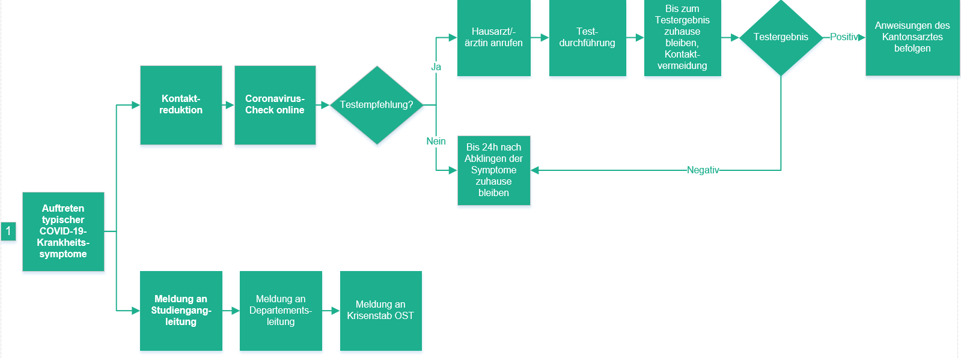
Vorgehen bei COVID-19-Verdacht (1)
Prinzipien und Grundsätze zum Herbstsemester 2020/21 unter Covid19-Bedingungen
Notes:
Detaillierte Informationen folgen im Schutzkonzept – Anhang Verhalten bei COVID-19

Slide 26
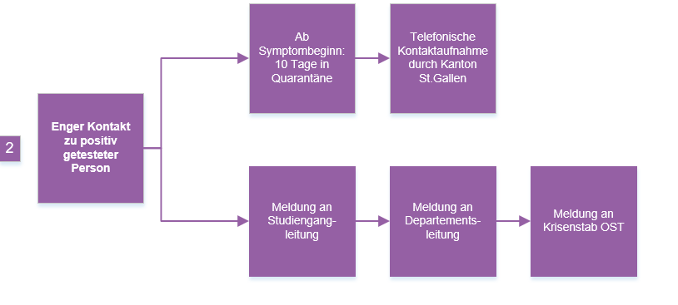
Vorgehen bei COVID-19-Verdacht (2)
Prinzipien und Grundsätze zum Herbstsemester 2020/21 unter Covid19-Bedingungen
Notes:
Detaillierte Informationen folgen im Schutzkonzept – Anhang Verhalten bei COVID-19

Slide 27
Vorgehen bei positivem Testbefund
Prinzipien und Grundsätze zum Herbstsemester 2020/21 unter Covid19-Bedingungen
Notes:
Detaillierte Informationen folgen im Schutzkonzept – Anhang Verhalten bei COVID-19

Slide 28
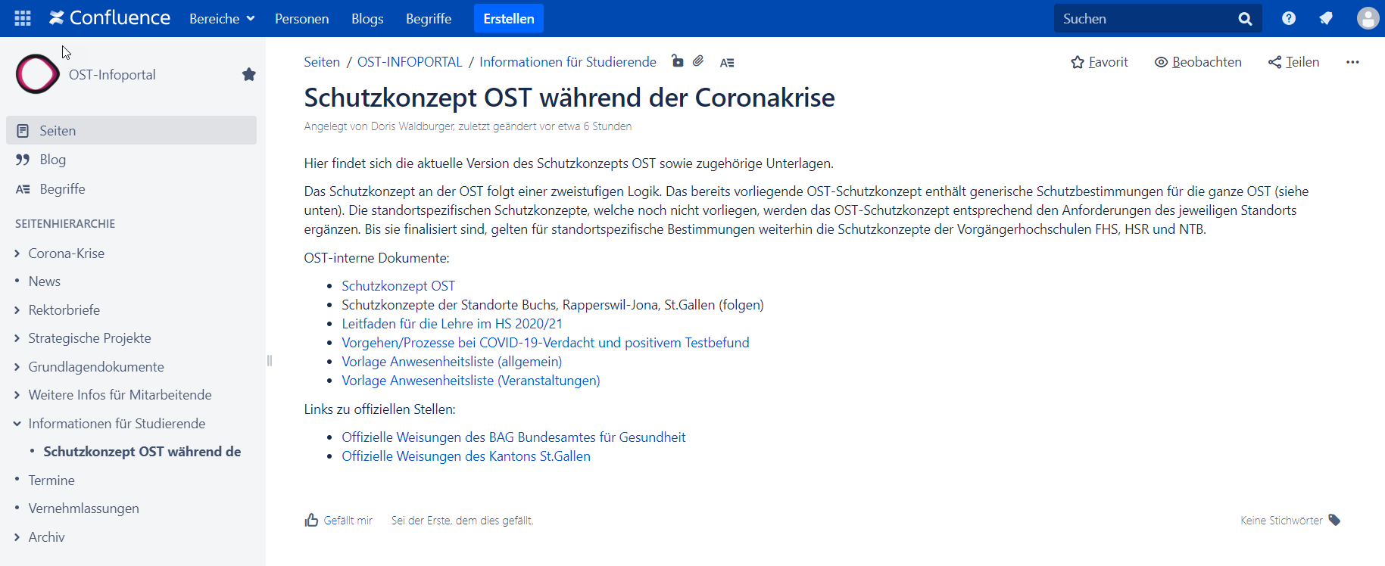
Gesammelte Informationen auf Confluence

Slide 29
Studentische Organisationen

